Slide 1
第6章 关系数据理论

Slide 2
本章学习目标
理解函数依赖的基本概念。
理解函数依赖的相关理论。
掌握并会运用函数依赖理论中的相关算法。
理解范式的基本概念、类型以及各范式间的关系。
掌握各种范式设计的基本技术和原则。
掌握模式分解的基本理论。
掌握并会运用模式分解的算法。

Slide 3
本章概述
设计任何一个数据库应用系统，都存在着如何构造合理的数据库模式的问题。在关系模型提出之前，数据库模式的设计很大程度上依赖于设计者的经验和技巧，缺乏系统的方法。而关系模型有着严格的理论基础，提出了一些理论、技术和方法，形成了数据库逻辑设计的有力基础——关系数据理论。该理论体系的核心思想是数据依赖，基本方法是模式分解，目的是将关系模式规范化。
本章从如何构造一个好的关系模式这一问题出发，逐步深入地介绍函数依赖定义及函数依赖集理论，关系模式的范式以及规范化理论和方法，关系模式的分解概念和分解方法。

Slide 4
主要内容
6.1 问题的提出
6.2 函数依赖
6.3 规范化
6.4 模式分解

Slide 5
6.1 问题的提出
对于一个具体问题而言，不同的设计者可能会设计出不同的数据库模式。一个合适的数据库模式不仅可以使数据的基本关系占用的存储空间最小化，还可以消除大量数据冗余以及由此带来的各种操作异常。本节主要讨论不合理的，或者说是不符合规范化设计理论的关系模式给数据库操作带来的一些问题。

Slide 6
6.1.1 数据冗余导致的问题
数据冗余(Data Redundancy)是指同一数据在一个或者多个数据文件中重复存储。
[例6-1] 设有一个学生选课关系模式S-C-G(U)， 该关系模式的属性集合可以表示为：
U={Sno，Sname，Sdept，Mname，Cno，Cname，Grade}
其中属性集{Sno，Cno}是主键。
根据现实世界的已知事实(语义)规定：
(1)一个系有若干名学生，但一个学生只属于一个系。系与学生之间是1：n的联系。
(2)一个系只有一名系主任。系与系主任之间是1：1的联系。
(3)一个学生可以选修多门课程，每门课程可被多个学生选修，且该联系有一描述学生成绩的属性。学生与课程之间是m：n的联系。

Slide 7
6.1.1 数据冗余导致的问题
表 6-1是关系模式SCG的一个实例，即数据表。
表6-1 SCG表
Sno | Sname | Sdept | Mname | Cno | Cname | Grade
0708114001 | 王刚 | 计算机系 | 张青山 | JSJ001 | 离散数学 | 85
0708114002 | 张建 | 计算机系 | 张青山 | JSJ001 | 离散数学 | 92
0708114001 | 王刚 | 计算机系 | 张青山 | JSJ007 | 操作系统 | 79
0708114004 | 孙继红 | 计算机系 | 张青山 | JSJ007 | 操作系统 | 80
关系模式SCG存在以下四方面问题:
数据大量冗余
同一学号的学生姓名和同一课程号的课程名被重复存储多次，即相同信息的数据在关系的多个元组中重复出现，这将浪费大量的存储空间。
更新异常
当修改一个学生的姓名时，需要修改所有存有该学生信息的元组。如果部分修改，将会出现数据间的不一致，这样系统便需要付出很大的代价来维护数据库的完整性。
插入异常
如果某学生没有选修课程，或某门课程未被任何学生选修时，则根据实体完整性原则，该学生或该课程信息无法存入数据库。
删除异常
当一学生的所有选修课程信息被删除时，则该学生的信息也被丢掉了。

Slide 8
6.1.2 问题分析
关系模式出现上述四种问题的原因：
[例6-1]中的关系模式S-C-G模式中某些属性之间存在一些依赖关系，导致数据冗余而引起的。在SCG中存在的属性依赖关系有：Sno决定Sname和Sdept，Sdept决定Mname，Cno决定Cname，{Sno，Cno }共同决定Grade。
问题的解决
如果将SCG分解为S(Sno，Sname，Sdept)，DEPT(Sdept，Mname)，C(Cno，Cname)和SC(Sno，Cno，Grade)4个关系模式，则SCG中原有的4种属性依赖关系就被分解到每个单独的关系模式中去了，这样便不会出现上述异常现象，且数据冗余也会得到有效控制。
数据依赖理论可以帮我们改造关系模式，通过分解较大的关系模式来消除其中不合适的数据依赖，以解决数据冗余及其带来的各种问题；同时，出于性能方面的考虑，还要注意分解后的模式是否具有无损连接和保持依赖的特性。

Slide 9
6.2 函数依赖
数据依赖(Data Dependence)是一个关系内部属性与属性之间的一种约束关系。具体来说，数据依赖是指通过一个关系中属性之间值的相等与否体现出来的数据间的相互关系。它是现实系统中实体属性间相互联系的抽象，是数据内在的性质，是语义的体现。因此，数据依赖是否存在，是由现实系统中实体属性间相互联系的语义来决定，而不是凭空臆造。数据异常现象与数据依赖有着紧密的关联。数据依赖有很多种，其中最重要的有函数依赖(Functional Dependency，FD)、多值依赖(Multivalued Dependency，MVD)和连接依赖(Join Dependency，JD)。
在数据依赖中，函数依赖是最基本的一种依赖形式。认识和掌握函数依赖知识，对于数据库的约束设计和规范化设计有重要意义。

Slide 10
6.2.1 函数依赖定义
定义6-1 设R(U)是属性集U上的关系模式。X，Y是U的子集，若对于R(U)的任意一个可能的关系r，r中不可能存在两个元组在X上的属性相等，而在Y上的属性值不等，则称X函数确定Y或Y函数依赖于X，记作X→Y。
函数依赖的3种基本形式为：
1.平凡与非平凡函数依赖
X→Y，但Y X，则称X→Y是非平凡的函数依赖。
X→Y，但Y X，则称X→Y是平凡的函数依赖。
若X→Y，则X称为这个函数依赖的决定属性组，也称为决定子(Determinant)。
若X→Y，且Y→X，则记作X←→Y。

Slide 11
6.2.1 函数依赖定义
2.完全与部分函数依赖
如果X→Y，但对于X中的任意一个真子集 ,都有Y不依赖于 ，则称Y对X完全函数依赖(Full Functional Dependency)，记作：X Y。
如果X→Y，但Y不完全函数依赖于X，则称Y对X 部分函数依赖(Partial Functional Dependency)，记作：X Y。
[例6-1]中(Sno，Cno) Grade是完全函数依赖，(Sno，Cno) Sname是部分函数依赖，因为Sno→Sname成立，而Sno是(Sno，Cno)的真子集。
3.传递与直接函数依赖
如果X→Y，Y→Z，Z∉Y，且Y X，Y不依赖于X，则称Z对X传递函数依赖(Transitive Functional Dependency)。记作：X Z。
[例6-1]中有Sno→Sdept，Sdept→Mname成立，而且{ Sdept } {Sno}且Sdept不依赖于Sno，所以 。

Slide 12
6.2.2 码
定义6-2 设有关系模式R(U，F)，K是R(U，F)的属性或属性集合，若有K → U，则K为R的一个超码(Super key)。
定义6-3 设有关系模式R(U，F)，K是R(U，F)的属性或属性集合，若有K U，则K为R的候选码(Candidate key)。
当一个关系的候选码多于一个，则可选定其中的一个作为主码(Primary-key)。包含在任何一个候选码中的属性，称为主属性(Prime Attribute)或码属性(Key Attribute)。不包含在任何码中的属性称为非主属性(Non-prime Attribute)或非码属性(Non-key Attribute)。最简单的情况，候选码只包含一个属性。最复杂的情况，候选码包含关系模式的所有属性，称为全码(All-key)。
[例6-2] 关系模式C(Cno，Cbook，Credit)，假设同一门课只有指定的唯一教材和指定唯一的学分。这个关系模式中单个属性Cno是码，用下横线表示。
[例6-3] 关系模式R(T，C，S)，属性T表示教师，属性C表示课程，属性S表示学生。假设一个教师可以讲授多门课程，某门课程可以有多个教师讲授，学生可以听不同教师讲授的不同课程。那么，这个关系模式R的码为(T，C，S)，即全码。

Slide 13
6.2.2 码
定义6-4 关系模式R(U，F)中，属性子集K不是关系模式R的候选码，但是另一个关系模式的候选码，则称K是R的外部码，简称为外码。
[例6-4] 教师(教师号，姓名，性别，职称，学院号)
学院(学院号，学院名，电话，主任)
其中，教师关系中的“学院号”就是教师关系的一个外码。
[例6-5] 学生选课关系模式。
学生(学号，姓名，性别，年龄，…)
课程(课程号，课程名，任课老师，…)
选课(学号，课程号，成绩)
(学号，课程号)是选课关系的码，学号、课程号又分别是组成主码的属性(但单独不是码)，它们分别是学生关系和课程关系的主码，所以是选课关系的两个外码。

Slide 14
6.2.3 逻辑蕴含
定义6-5 对于满足一组函数依赖F的关系模式R<U，F>，其中任何一个关系r，若函数依赖Ｘ→Ｙ都成立(即r中任意两元组t，s，若t[X]=s[X]，则t[Y]=s[Y])，则称F逻辑蕴含Ｘ→Ｙ。
函数依赖的推理规则——Armstrong推理规则系统：
Armstrong公理系统(Armstrong’s axiom) 设有关系模式R(U，F)，F是R的属性集Ｕ上的函数依赖集，则对于R有以下推理规则：
自反律(Reflexivity rule)：若 ，则X→Y 为F所蕴含。
增广律(Augmentation rule)：若X→Y为F所蕴含，且 ，则XZ→YZ为F所蕴含。
传递律(Transitivity)：若X→Y 和 Y→Z为F所蕴含，则X →Z为F所蕴含。

Slide 15
6.2.3 逻辑蕴含
根据这3条推理规则可以得到下面3条很有用的推理规则：
合并规则(union rule)：由X→Y，X→Z，则有X→YZ。
伪传递规则(pseudo transitivity rule)： 由X→Y，WY→Z，则有XW→Z。
分解规则： 由X→Y及Z则有X→Z。
[例6-6]设有关系模式S<U，F>，其中U={A，B，C，E，H，G}，F={A→B，A→C，CE→H，CE→G，B→H }，可以推出F蕴含的几个函数依赖:
(1) 由传递律可得A→H，因为A→B且B→H。
(2) 由合并规则可得CE→HG，因为CE→H且CE→G。
(3) 由伪传递规则可得AE→G，因为A→C且CE→G。
引理6-1 X→A₁ A₂ …A_{n}成立的充分必要条件是X→A_{i}成立(i=1，2，…，n)。

Slide 16
6.2.4 闭包
定义6-6 F为关系模式R上的函数依赖集，被F逻辑蕴含的所有函数依赖组成的集合称为F的闭包，记作F⁺ 。
Armstrong公理具有有效性和完备性，它们的具体表现形式为：
有效性：由F出发根据Armstrong公理系统推导出来的每一个函数依赖一定是F所逻辑蕴含的函数依赖，即一定在F+。
完备性：对于F所逻辑蕴含(即F+)的每一函数依赖，必定可以由F出发根据Armstrong公理系统推导出来。
定义6-7 设F为属性集U上的一组函数依赖， 能由F根据Armstrong公理导出}， 称作属性集X关于函数依赖集F的闭包。

Slide 17
6.2.4 闭包
引理6-2 设F为属性集U上的一组函数依赖， 能由F根据Armstrong公理导出的充分必要条件是 。
因此，判断能否由Armstrong公理推导出的问题，可以转化为求，判断是否为的子集的问题。具体可以通过算法6-1来实现。
算法6-1 求属性集X(XU)关于U上的函数依赖集F的闭包。
输入：X，F；
输出： ；
步骤如下：
(1) 令 ，i=0。
(2) 求B，这里B= 。
(3)
(4) 判断 吗?
(5) 若相等或 ，则 ，算法结束。
(6) 若不相等，则i=i+1 返回(2)步。

Slide 18
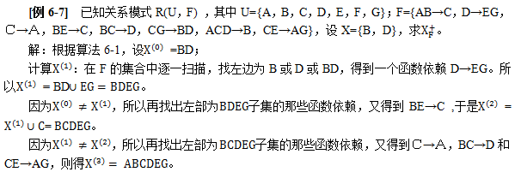
6.2.4 闭包

Slide 19
6.2.5 极小函数依赖集
定义6-8 如果函数依赖集F满足下列条件，则称F为一个极小函数依赖集。也称之为最小依赖集合或最小覆盖。
(1) F中任意一函数依赖的右部仅含有一个属性。
(2) F中不存在这样的函数依赖 ，使得F与F－{ }等价。
(3) F中不存在这样的函数依赖 ，真子集A使得F－
与F等价。
[例6-8] 设有关系模式SCG<U，F>，其中U={Sno，Sname，Cno，Cname，Grade}。
对于函数依赖集F={ Sno Sname，Cno Cname，(Sno，Cno) Grade }可以根据定义6-8验证F是最小覆盖。

Slide 20
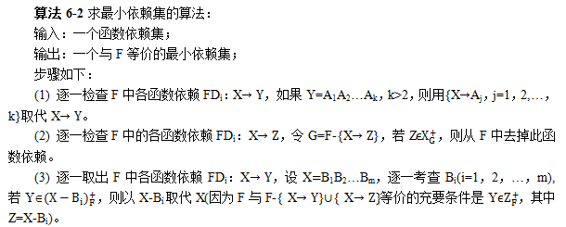
6.2.5 极小函数依赖集
定理6-1 每一个函数依赖集F都等价于一个极小函数依赖集Fm，这个Fm 称为F的最小依赖集。

Slide 21
6.2.5 极小函数依赖集
[例6-9] F={X → Y，Y → X，Y → Z，X → Z，Z → X}
F_{m1}={X → Y，Y → Z，Z → X}
F_{m2}={X → Y，Y → X，X → Z，Z → X}
这里给出了F的两个最小依赖集F_{m1}、F_{m2}。
若改造后的F与原来的F相同，说明F本身就是一个最小依赖集，因此定理6-1的证明给出的最小化过程也可以看作为检验F是否为最小依赖集的一个算法。
如果存在两个关系模式R₁<U，F₁>与R₂<U，F₂>，其中F₁与F₂等价，那么这两个关系模式等价。因此，在R<U，F>中用与F等价的依赖集G来代替F是允许的。
[例6-10] 设F是关系模式R(A，B，C)的函数依赖集，F={A→BC，B→C，A→B，AB→C}，求其最小函数依赖集F_{m}。
解：
将F中每个函数依赖的右部均变成单属性。则，
F={A→B，A→C，B→C，A→B，AB→C}
(2) 去掉F中各函数依赖左部多余的属性。在AB→C中，由于A⁺=(ABC)，所以A⁺包含属性C，因此，B是左部多余的属性，可去掉，这样AB→C简化为A→C。则F={A→B，A→C，B→C }。
(3) 去掉F中冗余的函数依赖。由于A→C可由A→B和B→C推出，因此，可去掉A→C。因此，F_{m}={A→B，B→C}

Slide 22
6.3规范化
要进行科学合理的数据库逻辑设计，需要引入规范化理论。数据依赖满足一定约束的关系模式的集合称为范式(Normal Forms，NF)。根据依赖程度，范式可分为第一范式(1NF)、第二范式(2NF)、第三范式(3NF)、BCNF、第四范式(4NF)和第五范式(5NF)等。
所谓“第几范式”，是表示关系的某一种级别，称某关系模式R为第几范式，也可以写成RXNF。
各范式之间的关系可以表示为：1NF⊃2NF⊃3NF⊃BCNF⊃4NF⊃5NF。其中，一个低一级范式的关系模式，通过模式分解可以转换为若干个高一级范式的关系模式集合，这个过程叫做规范化。

Slide 23
6.3.1 第一范式（1NF）
定义6-9 若一个关系模式R中每一个属性值都是一个不可再分的最小数据单元，则称关系模式满足第一范式，记作R 1NF。
第一范式规定了一个关系中的属性必须是“原子”的，即排斥属性值为元组、数组或某种复合数据的可能性，要求关系数据库中所有关系的属性值都是“最简形式”。
[例6-11] 1NF异常情况。
关系模式S-C-G(Sno，Sname，Sdept，Mname，Cno，Cname，Grade)，S-C-G的码为(Sno，Cno)，S-C-G中每一个属性值都是一个不可再分的最小数据单元，则S-C-G 1NF。
该关系模式存在以下三种异常：
(1) 插入异常。假若要插入一个学生，但该生还未选课，即这个学生无Cno，这样的元组就插不进S-C-G中。因为插入元组时必须给定码值，而这时码值的Cno为空，因而学生的信息无法插入。

Slide 24
6.3.1 第一范式（1NF）
(2) 删除异常。假定某个学生S4只选一门课C3，现在C3这门课他也不选了，那么C3这个数据项就要删除。而C3是主属性，删除了C3，整个元组就必须跟着删除，使得S4的其他信息也被删除了，从而造成删除异常，即不应该删除的信息也删除了。
(3) 修改复杂。某个学生从数学系(MA)转到计算机科学系(CS)，这本来只需修改此学生元组中的Sdept分量。但因为关系模式S-C-G中还含有系主任姓名Mname属性，学生转系时将同时改变系主任，因而还必须修改元组中Mname分量。另外，如果这个学生选修了k门课，Sdept，Mname重复存储了k次，不仅存储冗余度大，而且必须无遗漏地修改k个元组中全部Sdept，Mname信息，造成修改的复杂化。
分析上面的例子，可以发现问题在于关系模式S-C-G有两种非主属性。一种如Grade，它对码是完全函数依赖，另一种如Sdept，Mname对码不是完全函数依赖，即部分函数依赖。

Slide 25

6.3.2 第二范式（2NF）
定义6-10 若R 1NF，且每一个非主属性完全函数依赖于R的码，则R 2NF。
非2NF关系或1NF关系向2NF转换的方法是：消除其中的部分函数依赖，一般是将一个关系模式分解为多个2NF的关系模式。
[例6-1]中关系模式S-C-G(Sno，Sname，Sdept，Mname，Cno，Cname，Grade)， S-C-G的码为(Sno，Cno)，则该关系模式属性之间的函数依赖表示及依赖情况如图6-1所示。

Slide 26
6.3.2 第二范式（2NF）
定义6-10 若R 1NF，且每一个非主属性完全函数依赖于R的码，则R 2NF。
非2NF关系或1NF关系向2NF转换的方法：消除其中的部分函数依赖，一般是将一个关系模式分解为多个2NF的关系模式。
[例6-1]中关系模式S-C-G属性之间的函数依赖表示及依赖情况如图6-1所示。
图6-1 S-C-G存在部分函数依赖

Slide 27
6.3.2 第二范式（2NF）
[例6-12] 1NF分解示例。
为了使关系模式S-C-G满足第二范式，我们可以对它进行模式分解，分解成如下3个关系模式：
S-C-G1<U1，F1>，其中U1=｛Sno，Cno，Grade｝，F1=｛(Sno，Cno) → Grade｝，见图6-2。
S-C-G2<U2， F2>，其中U2=｛Sno，Sname，Sdept，Mname｝，F2=｛Sno → Sname， Sno → Sdept，Sdept → Mname，Sno → Mname｝，见图6-3。
S-C-G3<U3，F3>，其中U3=｛Cno，Cname｝，F3={Cno→Cname}，见图6-4。
图6-3 满足2NF的S-C-G2
图6-2 满足2NF的S-C-G1
图6-4满足2NF的S-C-G3

Slide 28
6.3.2 第二范式（2NF）
[例6-13] 2NF异常情况。
以[例6-12]分解出的第二个2NF关系模式(图6-3)为例：
S-C-G2(Sno，Sname，Sdept，Mname)
该关系模式的主键为Sno，其中的函数依赖关系有：
{Sno→Sname，Sno→Sdept，Sdept→Mname，Sno→Mname}
该关系模式存在传递函数依赖，即Sno → Mname为传递函数依赖，存在以下异常：
(1)插入异常。插入尚未招生的系时，不能插入，因为主键是Sno，而其值是NULL。
(2)删除异常。如某系学生全毕业了，删除学生则会删除系的信息。
(3)冗余。由于系有众多学生，而每个学生均带有系信息，故冗余。
(4)更新异常。由于存在冗余，故如修改一个系信息，则要修改多行。

Slide 29
6.3.3 第三范式（3NF）
定义6-11 关系模式R<U，F>中若不存在这样的候选码X，属性组Y及非主属性Z(Z 不包含于Y)使得X →Y，Y →Z成立，则称R<U，F> 3NF。
2NF关系向3NF转换的方法是：消除传递函数依赖，将2NF关系分解为多个3NF关系模式。
[例6-12]中的S-C-G2(Sno，Sname，Sdept，Mname)满足第二范式，其中的函数依赖关系有：
{Sno→Sname，Sno→Sdept，Sdept→Mname，Sno→Mname}
该关系模式存在传递函数依赖，即SnoMname为传递函数依赖。
通过消除该传递函数依赖，将其分解为两个3NF关系模式，各自的模式及函数依赖分别如下：
(1)Stu(Sno，Sname，Sdept)
{Sno→Sname，Sno→Sdept }
(2)Dept(Sdept，Mname)
{ Sdept→Mname，Mname →Sdept }

Slide 30
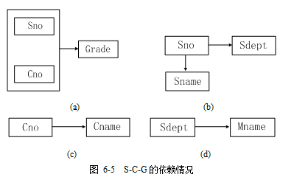
6.3.3 第三范式（3NF）
现在， [例6-1]关系模式S-C-G(Sno，Sname，Sdept，Mname，Cno，Cname，Grade)的依赖情况如图6-5。
3NF关系仍可能存在插入异常、删除异常、冗余和更新异常。因为还可能存在“主属性”、“部分函数依赖”或“传递函数依赖”于码的情况。

Slide 31
6.3.3 第三范式（3NF）
[例6-15] 3NF异常情况。
上例中关系模式存在以下异常：
(1) 插入异常。插入尚未选课的学生时，不能插入；或插入没有学生选课的课程时，不能插入，因为该关系模式有两个候选键，无论哪种情况的插入，都会出现候选键中的某个主属性值为NULL，故不能插入。
(2) 删除异常。如选修某课程的学生全毕业了，删除学生，则会删除课程的信息。
(3) 冗余。每个选修某课程的学生均带有教师的信息，故冗余。
(4) 更新异常。由于存在冗余，故如修改某门课程的信息，则要修改多行。

Slide 32
6.3.4 BCNF
定义6-12 关系模式R<U，F> 1NF。若对于R中的每一个函数依赖XY且YX，X必含有码，则R<U，F> BCNF。
从函数依赖的角度得出，一个满足BCNF的关系模式有：
(1)所有非主属性都完全函数依赖于每个候选码。
(2)所有主属性都完全函数依赖于每个不包含它的候选码。
(3)没有任何属性完全函数依赖于非候选码的任何一组属性。
(4)由此看出，BCNF范式不仅排除了任何属性码的部分依赖和传递依赖，还排除了主属性之间的传递依赖。
[例6-19] 3NF分解示例
以[例6-15] 中的关系模式STC(Sno，Tno，Cno)为例，该关系模式的候选码为(Sno，Cno)和(Sno，Tno)。该关系模式属于第三范式，且存在一个主属性Cno部分函数依赖于候选码(Sno，Tno)的情况。
通过消除主属性Cno的部分函数依赖，将其分解为如下两个BCNF关系模式：
ST(Sno，Tno)和TC(Tno，Cno)。
这时，分解出的两个BCNF关系模式，不再存在主属性部分函数依赖于码的情况了。

Slide 33
6.3.5 多值依赖与第四范式（4NF）
定义6-13 设R(U)是属性集U上的一个关系模式。X，Y，Z是U的子集，并且Z=U−X−Y。关系模式R(U)中多值依赖X→→Y成立，当且仅当对R(U)的任一关系r，给定的一对(x，z)值，有一组Y的值，这组值仅仅决定于x值，而与z值无关。
多值依赖具有以下性质：
(1) 多值依赖具有对称性。即若X→→Y，则X→→Z，其中Z = U – X – Y。
(2) 多值依赖的传递性。即若X→→Y，Y→→Z，则X→→Z – Y。
(3) 函数依赖可以看作是多值依赖的特殊情况。即若X→Y，则X→→Y。这是因为当X→Y时，对X的每一个值x，Y有一个确定的值y与之对应，所以X→→Y。
(4) 多值依赖合并律。若X→→Y，X→→Z，则X→→YZ。
(5) 多值依赖分解律。若X→→Y，X→→Z，则X→→Y∩Z。

Slide 34
6.3.5 多值依赖与第四范式（4NF）
多值依赖与函数依赖的区别：
(1) 多值依赖的有效性与属性集的范围有关。若X→→Y在U上成立，则在W(X Y ⊆ W⊆ U)上一定成立；反之则不然，即X→→Y在W(W ⊂U)上成立，在U上并不一定成立。这是因为多值依赖的定义中不仅涉及属性组X和Y，而且涉及U中其余属性Z。
(2) 若函数依赖X→Y在R(U)上成立，则对于任何Y'⊂ Y，均有X→Y' 成立。多值依赖X→→Y若在R(U)上成立，却不能断言对于任何Y' ⊂ Y有X→→Y' 成立。
(3) 函数依赖是对属性取值的约束。
(4) 多值依赖是对元组的约束。针对Teach(Cname，Tname，Rbook)关系模式，存在多值依赖Cname→→Tname，如果出现元组<计算机操作系统，张三，计算机操作系统1>和<计算机操作系统，李四，计算机操作系统2>，则必有元组<计算机操作系统，张三，计算机操作系统2>和<计算机操作系统，李四，计算机操作系统1>。

Slide 35
6.3.5 多值依赖与第四范式（4NF）
定义6-14 关系模式R<U，F>∈1NF，如果对于R的每个非平凡多值依赖X→→Y(Y⊄X)，X都含有码，则称R<U，F>∈4NF。
4NF就是限制关系模式的属性之间不允许有非平凡且非函数依赖的多值依赖。
[例6-21]关系模式Teach(Cname，Tname，Rbook)中，Cname→→Tname，Cname→→Rbook，它们都是非平凡的多值依赖。而Cname不是码，关系模式Teach的码是(Cname，Tname，Rbook)和(Tname，Rbook)，因此Teach∉4NF。
[例6-22] BCNF分解示例
以[例6-20]关系模式Teach(Cname，Tname，Rbook)为例，其上存在非平凡多值依赖关系，通过消除非平凡多值依赖，可将Teach分解为以下两个4NF关系模式：CT(Cname，Tname)和CR(Cname，Rbook)。
分解后的两个关系模式CT和CR，都不再存在多值依赖关系了.

Slide 36
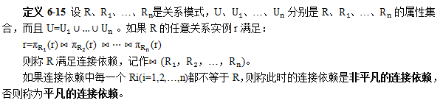
6.3.6 连接依赖与第五范式（5NF）
[例6-23] 设有供应关系SPD(Sno，Pno，Dno)，其中Sno、Pno和Dno表示供应商编号、零件编号和工程编号。
由于SPD的候选码为(Sno，Pno，Dno)，包含了该关系模式的所有属性，显然，它不存在有意义的函数依赖和多值依赖，因此，SPD属于4NF。令SP=(Sno，Pno)、PD=(Pno，Dno)和SD=(Sno，Dno)，则有连接依赖，因此，SPD存在连接依赖。

Slide 37

6.3.6 连接依赖与第五范式（5NF）
连接依赖和5NF有如下特征：
(1)连接依赖不能由语义直接推导，而只能通过关系的连接运算反映出来。
(2) 关系分解成5NF后，除了按超键还可再分外，该分解的都分解了。有些文献称5NF为PJNF(Projection-Join Normal Form)，意指它概括了以投影和连接运算为基础的所有规范化。
(3) 除了前面介绍的范式外，还存在其他范式，如弱4NF、强PJNF、超强PJNF等。而且，如将规范化概念扩大，不限于投影和连接这样的规范化形式，而是将规范化理解为按数据语义改善关系结构的总措施，则仍有工作可做，例如，有可能出现“选择合并”为特征的规范化理论。
(4) 由于一般的连接依赖很难直观地从数据语义中发现，故在数据库设计时，一般无须考虑这种数据依赖。

Slide 38
6.3.6 连接依赖与第五范式（5NF）
4NF关系向5NF的转换方法是：消除不是由候选键所蕴涵的连接依赖，即将4NF关系分解成多个5NF关系模式。
[例6-24] 4NF分解示例
以[例6-23] 供应关系SPD(Sno，Pno，Dno)模式为例：
通过消除连接依赖，可将SPD分解为如下3个5NF的关系模式：SP(Sno, Pno)、PD(Pno,Dno)和SD(Sno,Dno)。
分解后的3个关系模式SP、PD和SD，均不存在任何连接依赖，并且每一个模式都是5NF，可以消除冗余及其操作异常现象。

Slide 39
6.3.7 规范化小结
在关系数据库中，人们发现有些关系模式存在插入、删除异常，修改复杂，数据冗余等问题。为了寻求解决的方法，研究出了规范化理论。规范化的基本思想是逐步消除不合适的数据依赖，使模式中的各关系模式达到某种程度的“分离”，让一个关系描述一个概念、一个实体或者实体间的一种联系。若多于一个概念就把它“分离”出去。因此所谓规范化实质上也是概念的单一化。
以上我们介绍的几种范式，存在着逐步深化的关系，可以概括为图6-6。
各步骤描述如下：
(1) 对1NF关系模式进行投影(即分解)，消除原关系模式中非主属性对键的部分函数依赖，将1NF关系模式转换为多个2NF关系模式。
(2) 对2NF关系模式进行投影分解，消除原关系模式中非主属性对键的传递函数依赖，将2NF关系模式转换为多个3NF关系模式。
(3) 对3NF关系模式进行投影分解，消除原关系模式中主属性对键的部分和传递函数依赖，即使决定属性成为所分解关系的候选键，从而得到多个BCNF关系模式。

Slide 40
6.3.7 规范化小结
以上3步可合为一步，即对原关系模式进行分解，消除决定属性不是候选键的任何函数依赖。
(4) 对BCNF关系模式进行投影分解，消除原关系模式中非平凡且非函数依赖的多值依赖，将BCNF关系模式转换为多个4NF关系模式。
(5) 对4NF关系模式进行投影分解，消除原关系模式中不是由候选码所蕴涵的连接依赖，将4NF关系模式转换为多个5NF关系模式。
图6-6 关系模式规范化的基本步骤

Slide 41
6.4 模式分解
将低一级的关系模式分解为若干个高一级的关系模式。这种分解并不是唯一的，下面我们将介绍模式分解的一些理论和算法。

Slide 42

6.4.1 模式分解的相关定义
人们从不同的角度去观察问题，对关系模式分解中的“等价”的概念形成了三种不同的遵循标准：
(1)分解具有“无损连接性”；
(2)分解要“保持函数依赖”；
(3)分解既具有“无损连接性”，又要“保持函数依赖”。
这一节要讨论的问题是：
(1)“无损连接性”和“保持函数依赖”的含义是什么？如何判断？
(2) 对于不同的分解等价定义，究竟能达到何种程度的分离，即分离后的关系模式是第几范式；
(3) 如何实现分离，即给出分解的算法。

Slide 43
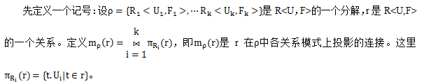
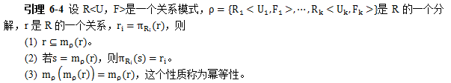
6.4.2 分解的无损连接性和保持函数依赖性

Slide 44
6.4.2 分解的无损连接性和保持函数依赖性

Slide 45
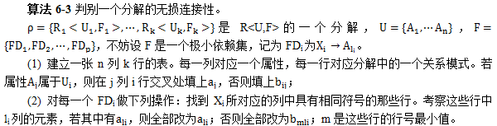

6.4.2 分解的无损连接性和保持函数依赖性

Slide 46
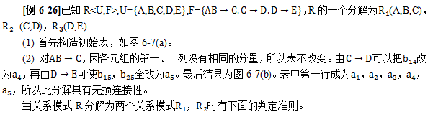
6.4.2 分解的无损连接性和保持函数依赖性
A | B | C | D | E
a₁ | a₂ | a₃ | b₁₄ | b₁₅
b₂₁ | b₂₂ | a₃ | a₄ | b₂₅
b₃₁ | b₃₂ | b₃₃ | a₄ | a₅
A | B | C | D | E
a₁ | a₂ | a₃ | a₄ | a₅
b₂₁ | b₂₂ | a₃ | a₄ | a₅
b₃₁ | b₃₂ | b₃₃ | a₄ | a₅
图6-7 分解具有无损连接的一个实例

Slide 47
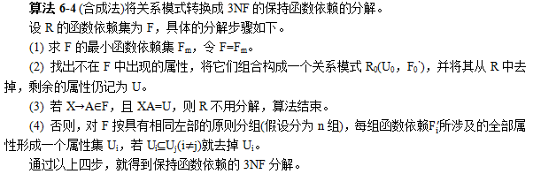
6.4.3 模式分解算法
关于模式分解的几个重要事实是：
(1)若要求分解保持函数依赖，那么模式分解总可以达到3NF，但不一定能达到BCNF；
(2)若要求分解既保持函数依赖，又具有无损连结性，可以达到3NF，但不一定能达到BCNF；
(3)若要求分解具有无损连结性，那一定可达到4NF。

Slide 48
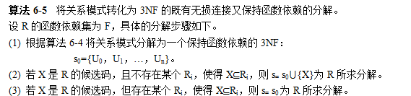
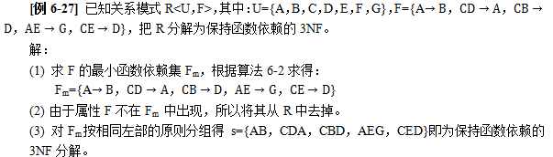
6.4.3 模式分解算法

Slide 49
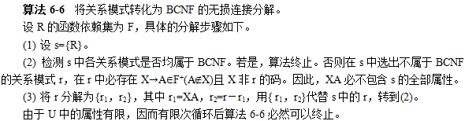
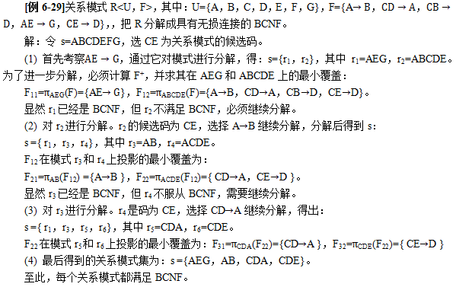
6.4.3 模式分解算法

Slide 50
本章小结
一个合适的数据库模式不仅可以使数据的基本关系占用的存储空间最小化，还可以消除大量数据冗余以及由此带来的各种操作异常。数据冗余是指同一数据在一个或者多个数据文件中重复存储，它不仅会大量占用和消耗系统资源，造成不必要的开销，更严重的是会带来各种数据操作异常，导致数据库的性能严重降低。数据依赖理论可以帮我们改造关系模式，通过分解较大的关系模式来消除其中不合适的数据依赖，以解决数据冗余及其带来的各种问题。本章详细讨论了函数依赖理论、范式的概念和模式分解的方法。
数据依赖是一个关系内部属性与属性之间的一种约束关系。数据依赖有很多种，其中最重要的有函数依赖、多值依赖和连接依赖。函数依赖是一种语义范畴的概念，所以要从语义的角度来确定各个关系的函数依赖。它有3种基本形式：平凡与非平凡函数依赖、完全与部分函数依赖、传递与直接函数依赖。
在研究函数依赖时，有时需要从已知的一些函数依赖，推导出另外一些函数依赖，这就属于函数依赖的逻辑蕴含讨论的范畴。Armstrong公理系统用来对函数依赖之间的逻辑蕴含关系进行推理。在此基础上，可以推理出函数依赖集的闭包，也可以计算出函数依赖集的最小依赖集。
数据依赖满足一定约束的关系模式的集合称为范式。根据依赖程度，范式可分为第一范式(1NF)、第二范式(2NF)、第三范式(3NF)、BCNF、第四范式(4NF)和第五范式(5NF)等。各范式之间的关系可以表示为：1NF⊃2NF⊃3NF⊃BCNF⊃4NF⊃5NF。其中，一个低一级范式的关系模式，通过模式分解可以转换为若干个高一级范式的关系模式集合，这个过程叫做规范化。模式分解的过程并不是唯一的。

Slide 51
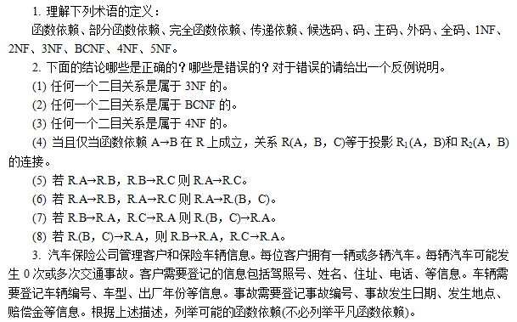
思考练习

Slide 52
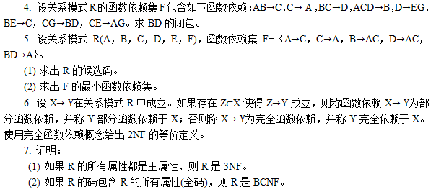
思考练习

Slide 53
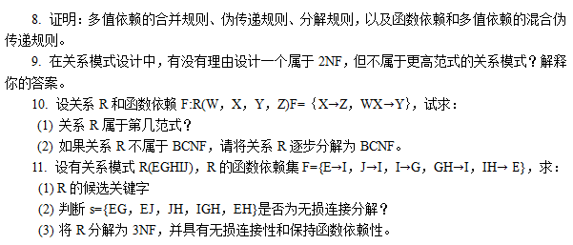
思考练习

